Slide 1
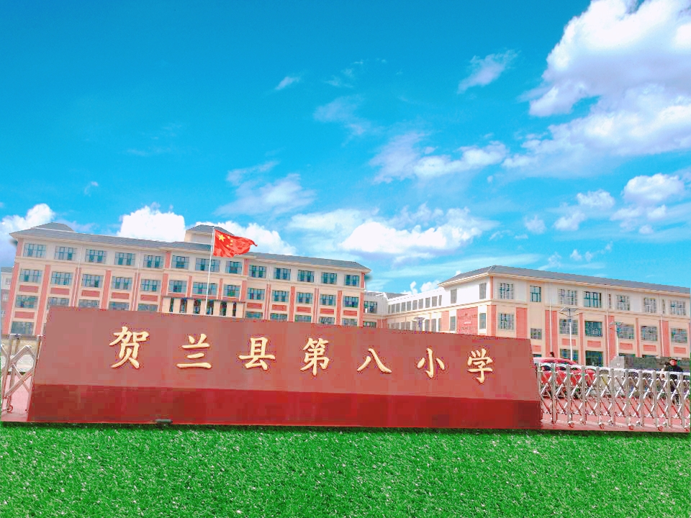
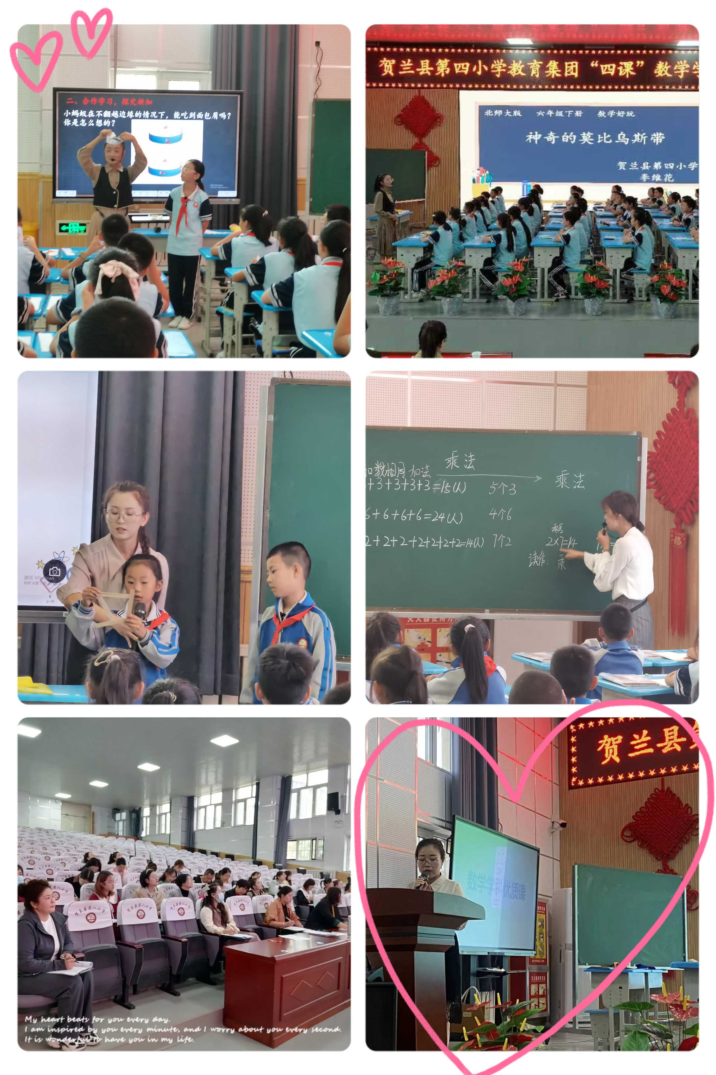
作、比较，逐步发现莫比乌斯带的特征，激发学生强烈的好奇心和创造欲望，拓宽学生视野，培养学生大胆猜测、勇于探究的精神。
百年大计，教育为本；教育大计，教师为本。此次“四课”比赛活动的开展，为青年教师提供了展示自己的舞台，充分展现了老师们良好的精神面貌，同时也为数学教师教学能力提升和高质量的课堂教学模式注入了新的智慧和活力。
（撰稿：尚照虹 初审：马彩梅 复审：郑华 终审：蒋晓莹）
简 报
贺兰县第八小学 第27期 2023年9月 20 日
以赛促研增实效 百花争艳展风采
——贺兰县第四小学教育集团数学学科优质课比赛
为全面贯彻党的二十大精神，落实立德树人根本任务，进一步提升课堂教学品质，提高教育教学质量，推进课堂教学变革，提高教师专业能力，2023年9月20日，贺兰四小教育集团数学学科优质课比赛在贺兰八小举行。
比赛在贺兰八小马彩梅老师的主持下拉开序幕。率先上场的是贺兰四小段丽娟老师，她执教的是《长方形和正方形的认识》。课堂中，段老师带领学生在探究长方形、正方形基本特征的过程中，进一步引导学生感悟认识图形的方法，积累“图形与几何”的学习经验，发展学生初步的空间概念；欣荣小学王淑贤老师非常注重培养学生的语言表达，她执教的《倍的认识》一课，通过“看一看”、“圈一圈”、“说一说”等数学活动让学生建立“倍”的概念；贺兰八小活力四射的杨晓梅老师带来的是《角的初步认识》，课堂中，通过找角、画角、比角等活动，让学生兴致高昂地参加到教学活动中来，从而建立起对角的认识，学生的空间概念得到了发展；贺兰四小黎婷老师以逛游乐园为主线将学生带入了《乘法的初步认识》一课，通过主动观察、探索、讨论与交流的有效学习方式，引导学生解决问题，让学生在尝试解决中学，在合作探究中悟；最后贺兰四小的李维花老师带来的是《神奇的莫比乌斯带》一课，通过让学生动手制作神奇的莫比乌斯带，引导学生通过思考、操

